Slide 1
بسم الله الرحمن الرحیم

Slide 2
آشنایی بامراحل انتخاب رشته نهم
سال تحصیلی
1400-1399
دبیرستان دوره اول دخترانه کوثر

Slide 3
Notes:
1- انتخاب به دليل اختيار (تحسين و تقبيح)
2- مجبور به انتخابيم
3- محصول انتخابيم
4- مانند انتخاب ريل (تو پاي به ره در نه و هيج مپرس) انتخاب ريل در ايستگاه و توكل به خداي سبحان و ناخداي سبحان
5- انتخاب رشته تحصيلي در دروه دبيرستان مقدمه اي براي انتخاب شغل مي باشد .
6- هزينه انتخاب نادرست (ناكامي – رفع خودباوري و عزت نفس – مشكلات روحي و اختلالات رواني فردي و جمعي – هدررفت منابع از همه مهمتر عمر
7- چگونه انتخاب رشته درست كنيم؟ نقطه آغاز ما من حركة الا و ...

Slide 4
انتخاب صحيح رشته تحصيلي، پشتوانه موفقيت دانش آموزان است.
قدم گذاشتن در مسير شغلي و تحصيلي که آينده فرد را تضمين کند مستلزم انتخاب رشته تحصيلي صحيح است.

Slide 6
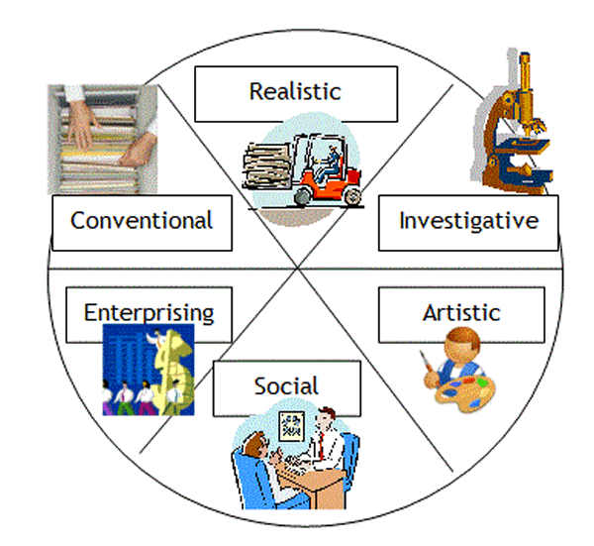
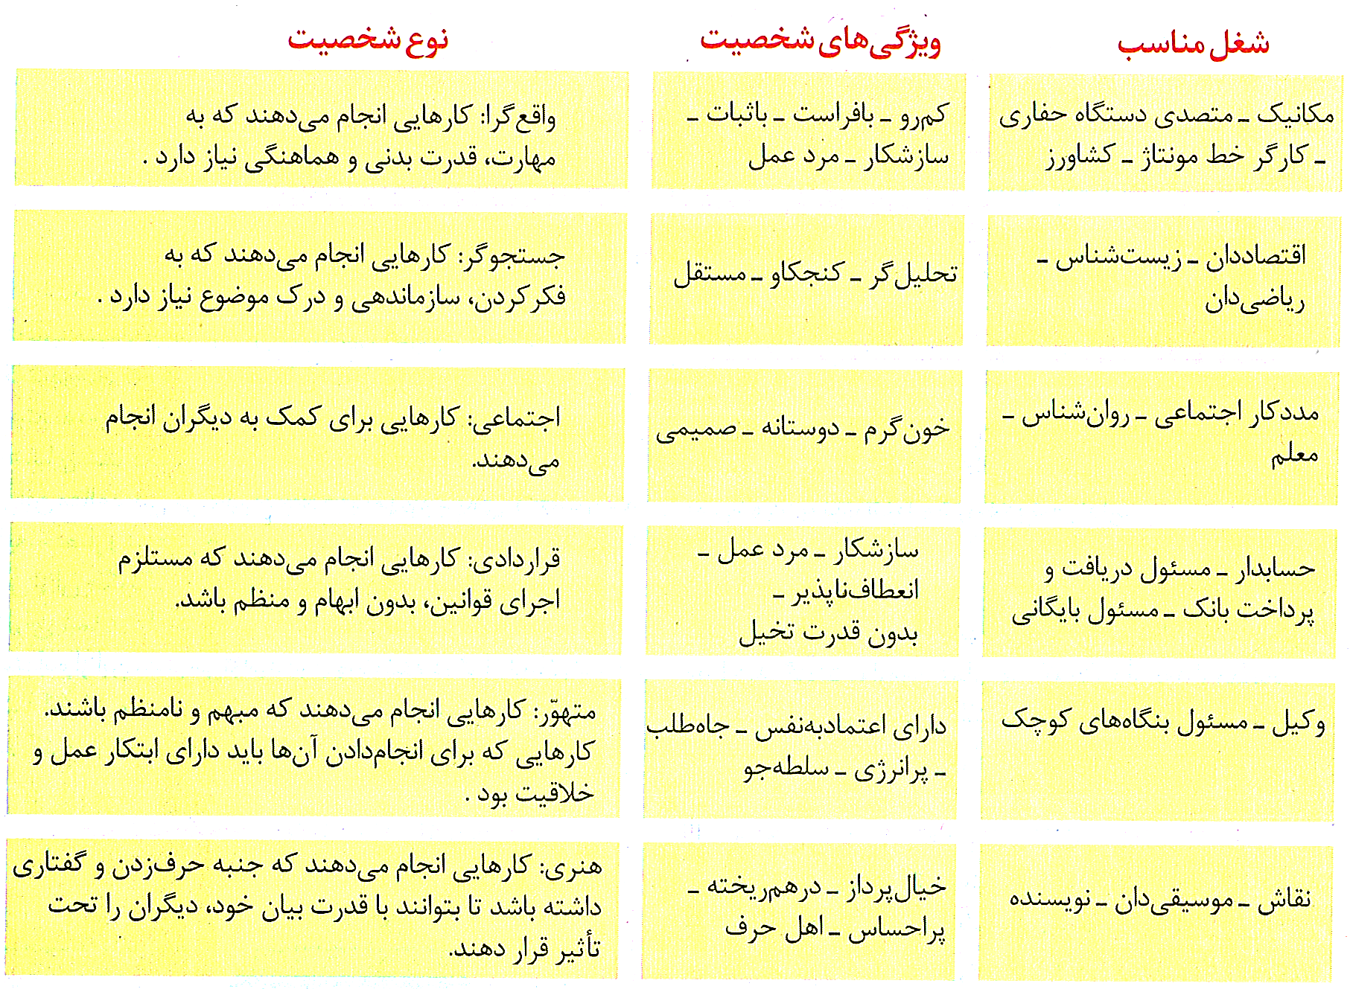
نظريه هالند در انتخاب رشته

Slide 8
علاقه؟!
توانایی
کار
علاقه
توانایی
کار؟!
علاقه
توانایی؟!
کار
علاقه
توانایی
کار
✓

Slide 9
شاخه ها ی تحصیلی
نظری
فنی و حرفه ای
کاردانش

Slide 10
شاخـه نظـری
شناخت بهتر استعداد و علاقه دانش آموزان و ایجاد زمینه مساعد جهت هدایت آنان به مسیرهای تحصیلی مناسب؛ احراز آمادگی نسبی دانش آموزان برای ادامه تحصیل در آموزش عالی
ریاضی و فیزیک
علوم و
معارف اسلامی
ادبیات و
علوم انسانی
علوم تجربی

Slide 11
شاخـه فنـی و حـرفه ای
شناخت بهتر استعداد و علاقه دانش آموزان و ایجاد زمینه مساعد جهت هدایت آنان به سمت اشتغال مفید؛ احراز آمادگی نسبی دانش آموزان برای ادامه تحصیل در رشته های علمی – کاربردی (تکنولوژِی)
کشاورزی
صنعت
خدمات
هنر

Slide 12
شاخـه کـــاردانـش
تربیت نیروی انسانی در سطوح نیمه ماهر – ماهر و استادکاری و سرپرستی برای بخش های صنعت – کشاورزی و خدمات؛ احراز آمادگی نسبی دانش آموزان برای ادامه تحصیل در رشته های خاص علمی – کاربردی
کشاورزی
صنعت
خدمات
هنر

Slide 13
برخی از رشته های شاخه فنی حرفه ای در زمینه های صنعت، هنر، کشاورزی و خدمات
در هنرستان های فنی و حرفه ای
تربیت کودک
تربیت بدنی
حمل و نقل
ناوبری
حسابداری
ماشین های کشاورزی
صنایع غذایی
امور دامی
امور زراعی
امور باغی
نقاشی
پویا نمایی
گرافیک
موسیقی
سینما
نمایش
معماری داخلی
طراحی و دوخت
نقشه کشی معماری
صنایع دستی
تولید برنامه تلویزیونی
فتو گرافیک
شبکه نرم افزار رایانه
الکترونیک
صنایع شیمیایی
متالوژی
سرامیک
صنایع نساجی
تاسیسات مکانیکی
ماشین ابزار
صنایع فلزی
مکانیک خودرو
چاپ
ساختمان
دریافت فایل کامل رشته ها : http://eqiq.ir/entekhabreshteh/faniherfeei2.pdf

Slide 14
برخی از رشته های شاخه کار و دانش در زمینه های صنعت، هنر، کشاورزی و خدمات
در هنرستان های کار و دانش
تعمیر ماشین های کشاورزی
مکانیک تراکتور و تیلر
ایجاد و نگهداری فضای سبز
پرورش و نگهداری اسب
پرورش گوسفند و بز
پرورش پرنگان زینتی
کشت و کار مکانیزه
تصویر سازی با رایانه
برنامه نویسی پایگاه داده
طراحی و توسعه صفحات وب
گرافیک رایانه ای
عکاسی
طراحی لباس
صحافی و جلد سازی
قلم زنی روی فلز
خاتم سازی
هنر فرش
منبت کاری
طلا و جواهر
دوزنده کفش
صفحه آرایی
خیاطی لباس زنانه
الکترونیک صنعتی
تعمیر ابزار دقیق
سیستم های صوتی و تصوری
تعمیر تلفن ثابت و همراه
برق ساختمان
سرویس آسانسور
برق صنعتی
تعمیر موتور و برق خودرو
کابینت سازی چوبی
ریخته گری
معماری داخلی
خدمات فنی خودرو
چاپ افست
جوشکاری
فرز کاری
امور اداری
ایمنی و آتش نشانی
مدد یاری سالمندان
هوانوردی
آشپزی و قنادی
هتلداری
راهنمای گردشگری
دریافت فایل کامل رشته ها در آدرس : http://eqiq.ir/entekhabreshteh/kardanesh2.pdf

Slide 19
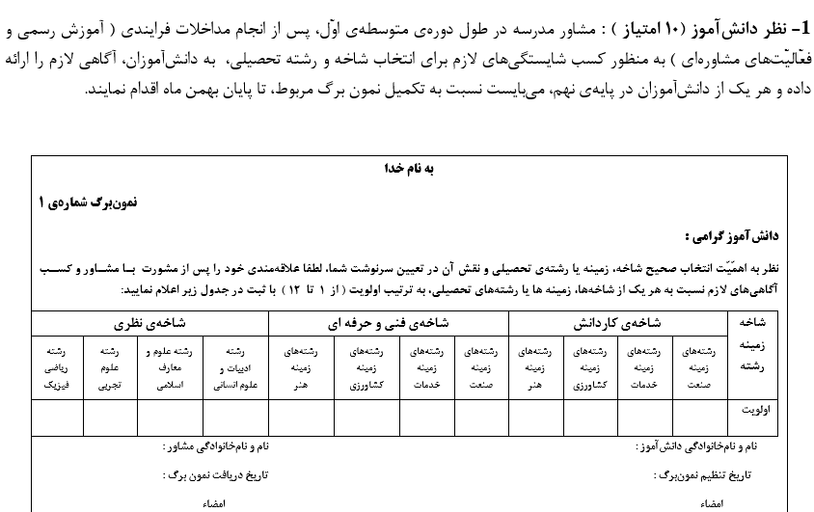
10 امتیاز

Slide 20
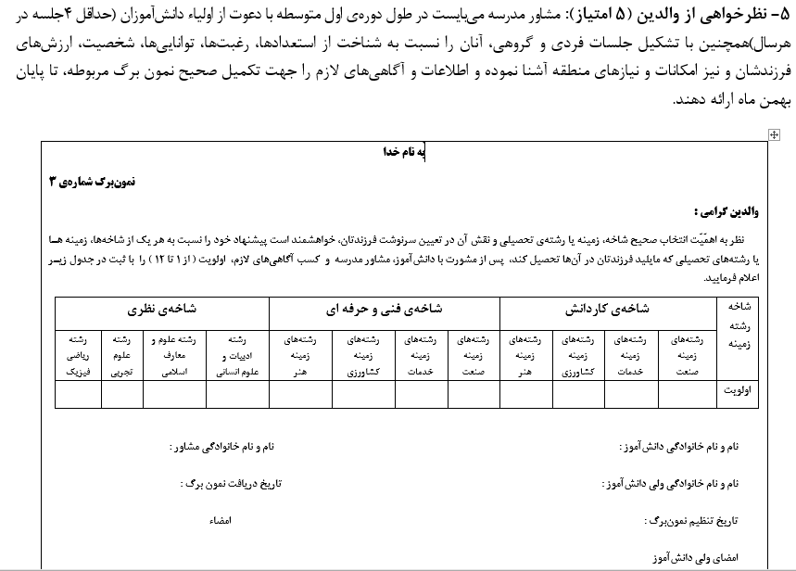
5 امتیاز

Slide 21
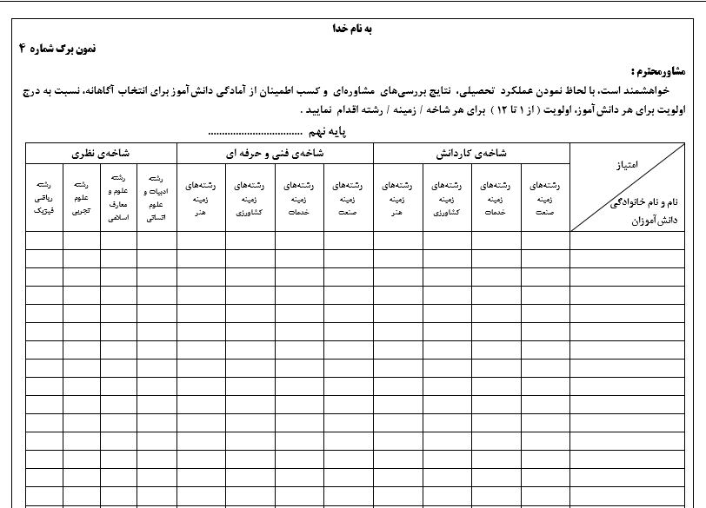
نمون برگ شماره 4

Slide 23
یادآوری مهم
مسوولیت اصلی انتخاب رشته به عهده ی دانش آموز است.
مشاور، پدر و مادر، معلمان و سایر افراد نقش راهنما دارند!

